Slide 1
대전AI산업생태계활성화방안 및 거버넌스구성방안 토론회(‘19.7.4.) 국가산업경쟁력 강화를 위한 산업AI 및 산업지능화비즈니스 메카 조성방안
2019.7.4.
이순석
디지털건축가, ETRI

Slide 2
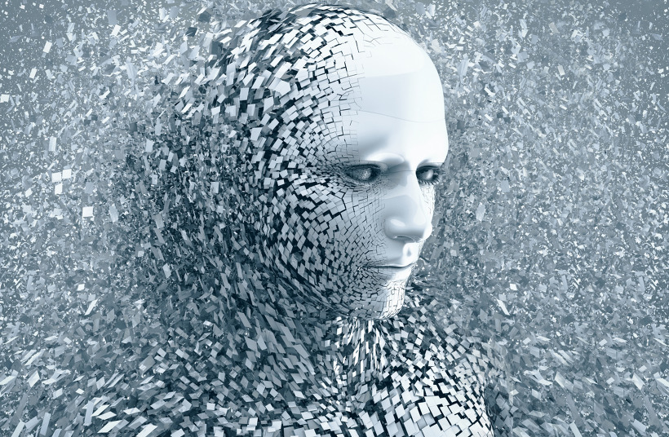

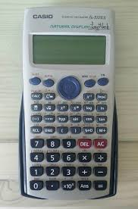

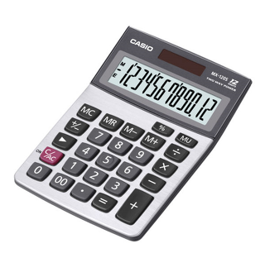
인공지능 AI…란?

Slide 3
지능, 知能, Intelligence
아는 능력
오토마타 vs. 머신러닝
뭘, 안다는 것이 무엇인가?
감각
지각
인지
운동

Slide 4
사람이 아는 것 vs. 기계가 아는 것
기계: 감각, 지각, 감각된 것에 대한 인지
추론
사람: 기계+ 추상화
이름짓기
개념정의
개념간의 맥락정의
추상의 추상
비감독학습 : 대뇌피질
감독학습 : 소뇌
강화학습 : 기저핵

Slide 5
AI로 인하여 분파되는 산업
서비스 AI
감각
지각 – 분류
패턴 인지
운동
산업 AI
감각할 수 없는 개념의 세계, Domain Knowledge
Process Optimization ← 입력, 작업, 출력 등에 대한 정형화
새로운 工法: 입력 장치, 작업 장치, 출력 장치 등의 지능화

Slide 6
산업 AI = 산업 도메인 지식의 DX
뭘, 왜 학습시킬 것인가?
IDX → 새로운 가치 창출 → 산업경쟁력 강화
Intelligent Digital Transformation
기존산업의 가치생산시스템 전반에 걸친 고도화
노동집약적 공정의 적극적인 RPA (Robotics Processing Automation)화
무방비 상태에 있던 관리포인터들의 RPA화
공정 최적화
신가치생산시스템을 위한 장치산업

Slide 7
“AI 알고리즘 공급”
KAIST AI 대학원
DASA
DICA
산업AI인력양성센터
기계
조선
산업AI플랫폼
솔루션기업군
항공
바이오
GIST AI SOC
ICT
“AI Cloud 활용”
산업지능화
부품소재기업군
에너지
화학
“산업AI공정표준실험실 운영”
“지역新산업군”

Slide 8
